Slide 1
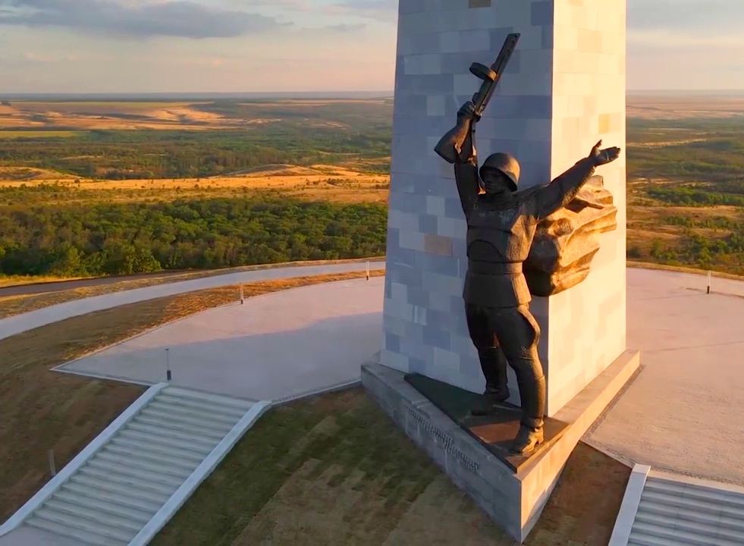
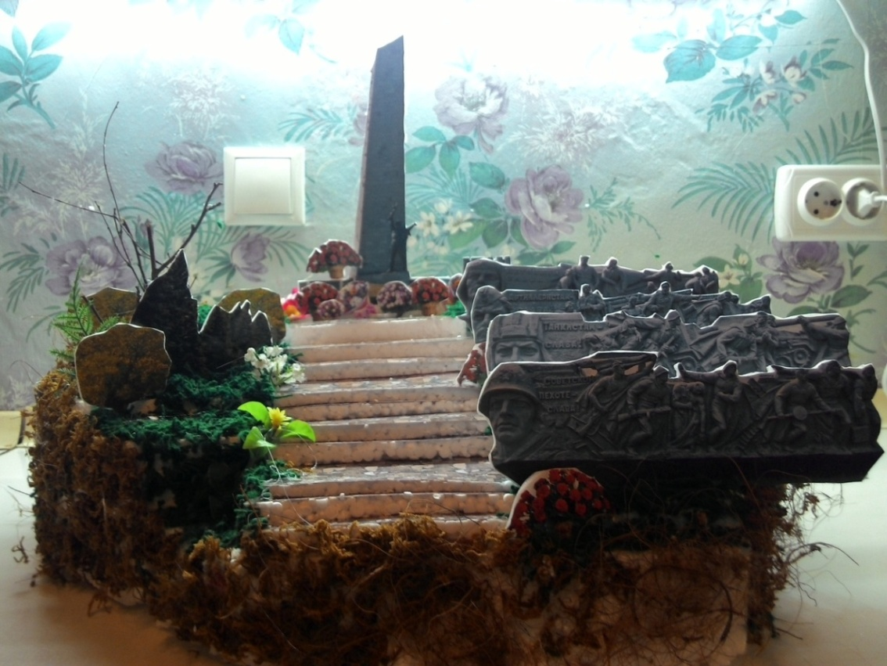
Саур-Могила
Презентация на тему:
«Саур –Могила – символ мужества и патриотизма людей Донбасса»
Выполнила:
ученица 6 «Б» класса
Русакова София
2023 г.

Slide 2
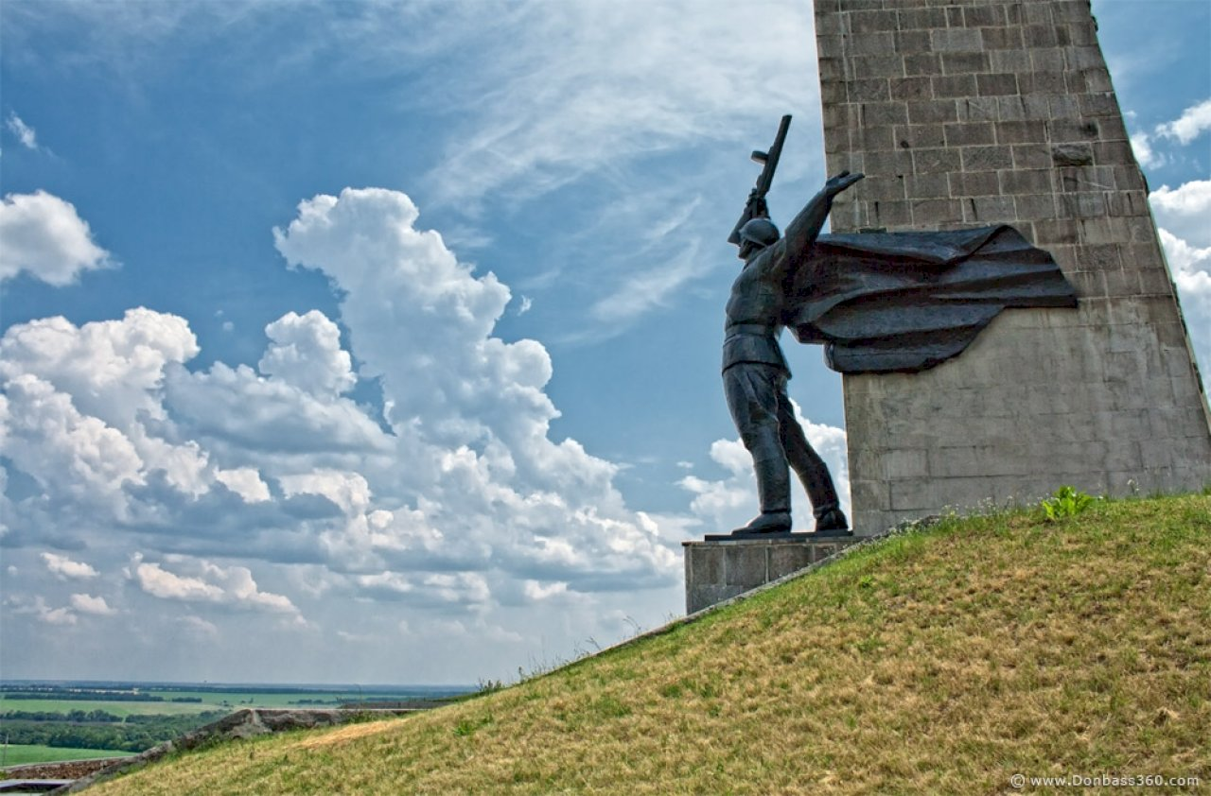
Во время Великой Отечественной на Саур-Могиле шли ожесточенные бои Красной армии с немецко-фашистскими захватчиками. В 2014-м комплекс был фактически разрушен во время боев ополченцев ДНР с вооруженными силами Украины.

Slide 3
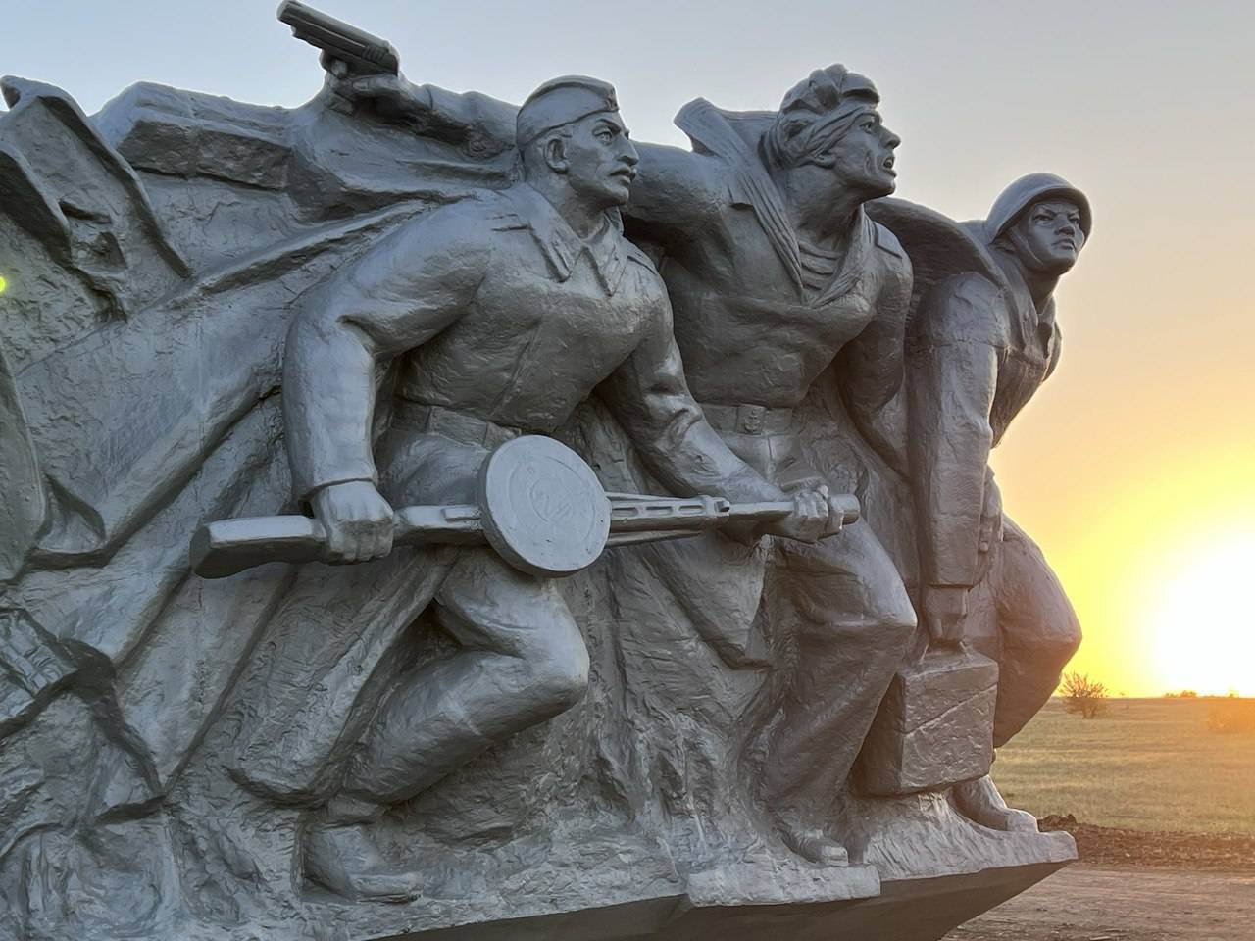
Саур-Могила — одна из высочайших точек Донецкого кряжа (вторая — Могила-Гончариха). Курган представляет собой останки одного из размытых отрогов Донецкого кряжа. Курган большей частью состоит из песчаника, также попадаются стразы горного хрусталя. Верхняя часть кургана был насыпана во втором тысячелетии до нашей эры племенами срубной культуры. Насыпная часть имеет высоту 4 метра и диаметр 32 метра.

Slide 4
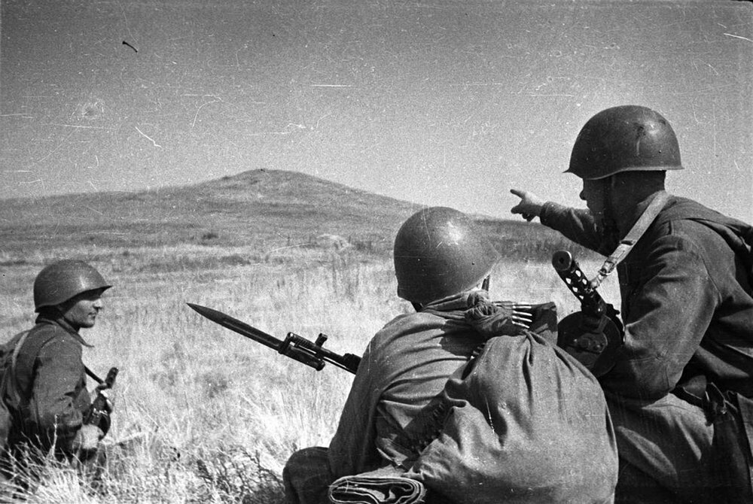
Саур-Могила видна на расстоянии 30-40 километров из-за того, что окружающая местность относительно ровная. C вершины кургана видна степь, амвросиевский цементный завод и терриконы шахт. В хорошую погоду с вершины кургана можно увидеть Азовское море, находящееся за девяносто километров к югу.
Высота расположена в бассейне рек Крынка и Миус. Около кургана много балок и небольших речек из бассейна реки Миус.

Slide 5
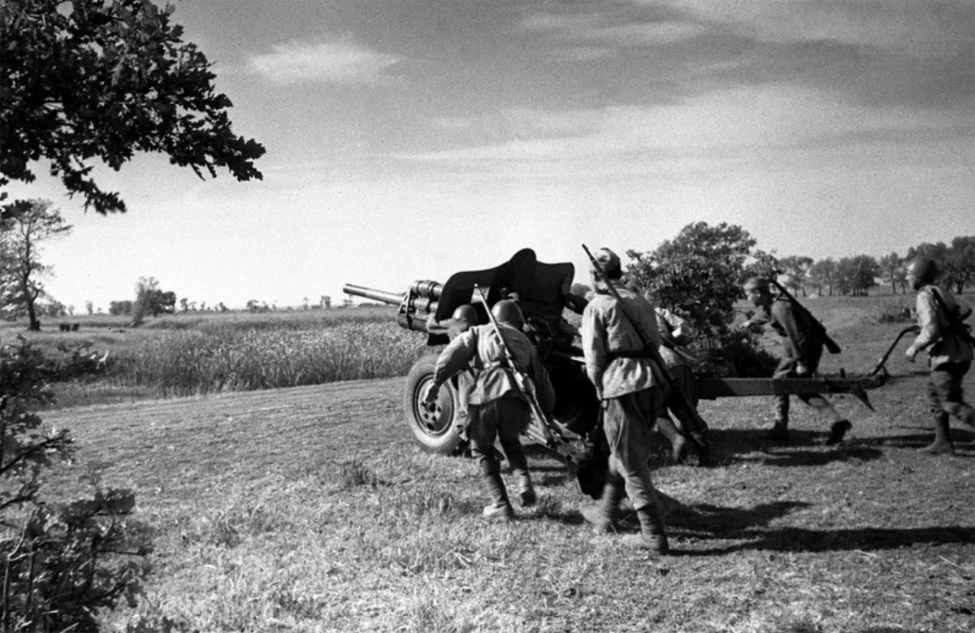
Саур-Могила в годы Великой Отечественной войны
На вершине Саур-Могилы после оккупации Донбасса фашисты устроили укрепленный пункт 6-й армии вермахта. Его в июле 1943-го и начали штурмовать советские солдаты, прорвавшие фронт у реки Миус. Это название - Миус-фронт - тоже укоренилось в истории освобождения Донбасса. Но занятую высоту нашим воинам удержать не удалось - к концу месяца фашисты ценой больших потерь опять заняли Саур-Могилу.

Slide 6
Однако к исходу августа 1943-го красноармейцы вновь смогли выбить противника с господствующей высоты. Красная армия при этом понесла огромные потери, штурмуя ее "в лоб". Чтобы защититься от летящих в них гранат и пуль, советским бойцам приходилось прикрываться телами своих убитых однополчан. В последние дни августа 1943-го Саур-Могила стала братской могилой для советских воинов. Тела бойцов собирали женщины из соседних поселков.

Slide 7
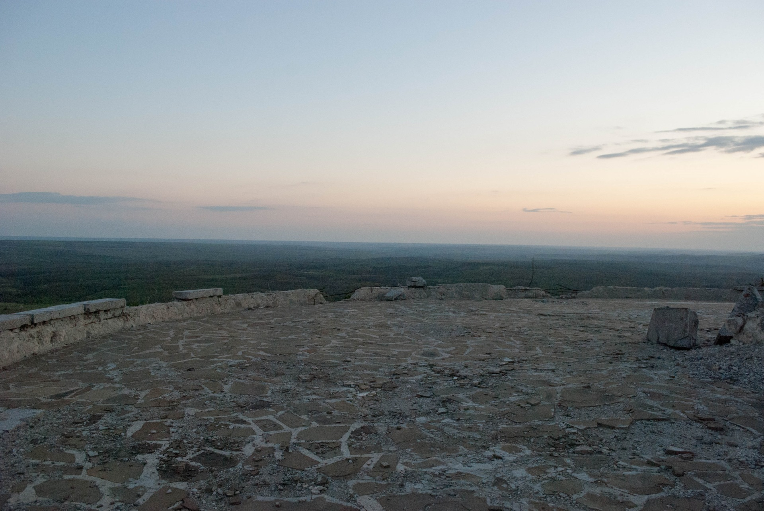
В 1959-м на высоте поставили первый памятник погибшим. На монументе, сооруженном из местного известняка, сообщалось, что 5-я ударная армия потеряла 23 238 солдат и офицеров.
А в сентябре 1965-го, на Саур-Могиле состоялось открытие масштабного мемориального комплекса, на которое собралось десятки тысяч человек не только из Донбасса - со всего Советского Союза.

Slide 8
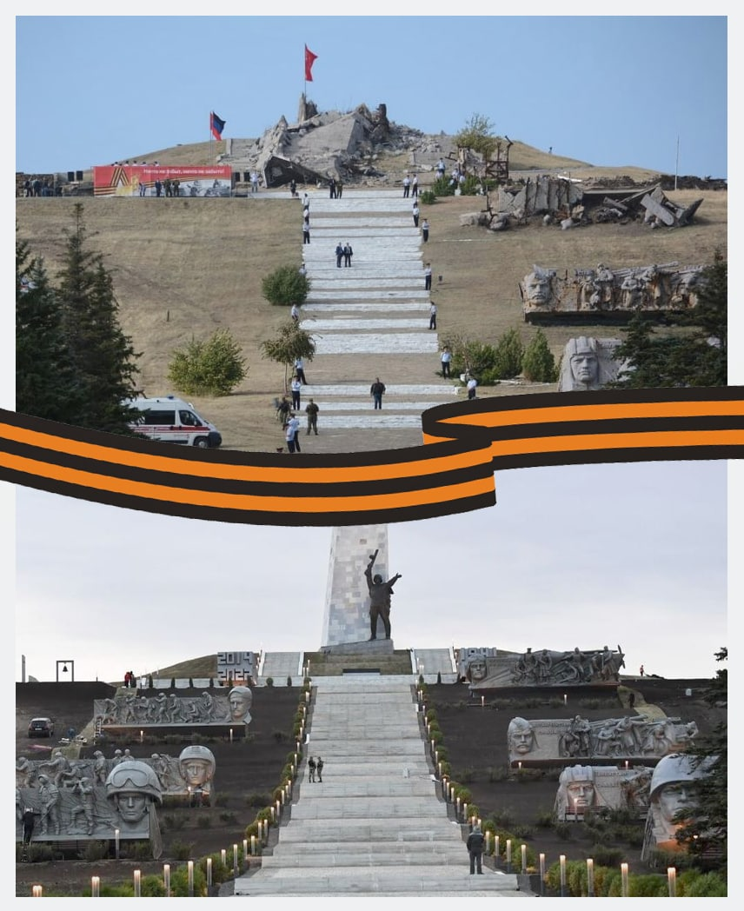
В 2014-м мир сберечь не удалось - мемориальный комплекс на Саур-Могиле был фактически разрушен во время боев ополченцев ДНР и вооруженных сил Украины. Здесь появились новые захоронения…
До 2022 года мемориал находился в руинах, но за несколько месяцев, к Дню освобождения Донбасса от немецко-фашистских захватчиков, был отреставрирован.

Slide 9
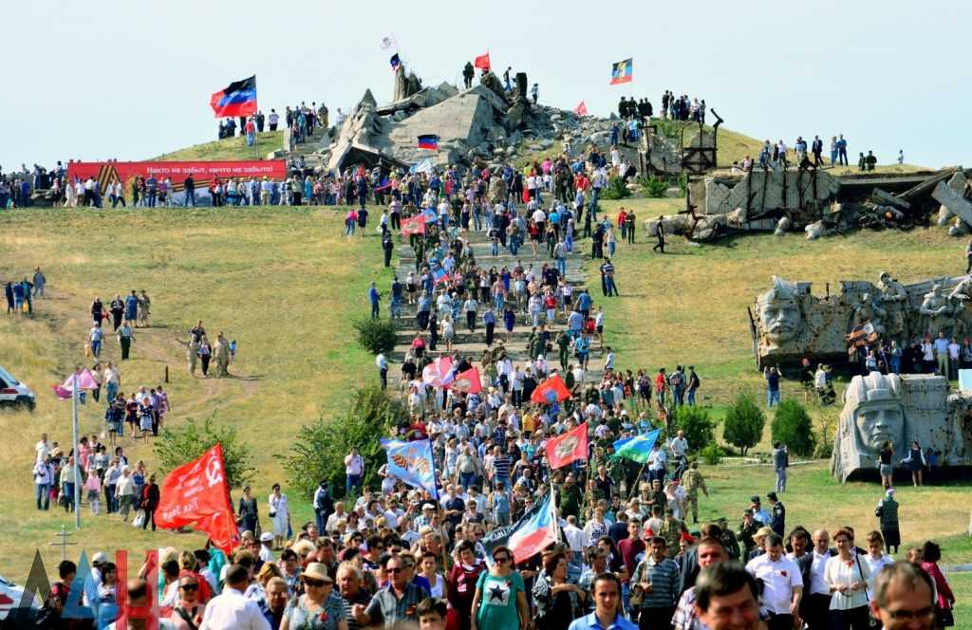
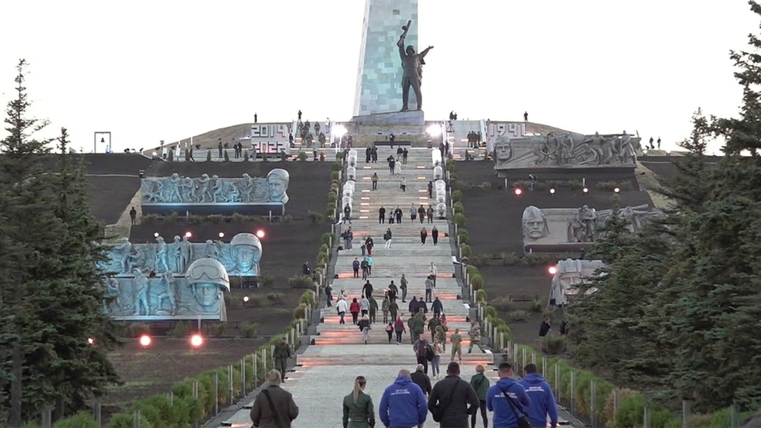

Slide 10
